Slide 1
Titulo do Artigo / Trabalho realizado
ANALISE TEMPORAL DA OCUPAÇÃO TERRITORIAL DO NÚCLEO LAGOA AZUL 2 – JACAREÍ, SP
Eduardo de Sousa Silveira
Edvaldo Consiglio Machado
Paula Victoria
Victor Sérgio Silva Barros
Elaboração de proposta para um Projeto SIG – Curso de Geoprocessamento / 1sem 2020 – Fatec Jacareí

Slide 2
Breve Introdução / Justificativa do Trabalho.
A falta de moradia para a população de baixa renda, principalmente nas grandes e médias cidades, tem dado causa às invasões e loteamentos irregulares, que vêm se constituindo num dos maiores problemas da atualidade, como a desagregação social. (FREITAS,...)
Dado a isso, tem levado à formação de assentamentos irregulares, sem a mínima estrutura, serviços básicos, áreas verdes e institucionais. Consequentemente, as pessoas que ali vivem, sem a presença do Estado, se constituem num alvo fácil para a expansão do crime, geralmente comandado por organizações criminosas, onde encontram um campo propício para o tráfico e outras práticas criminosas. (FREITAS,...)
Como o munícipio lidou com esta situação ao longo do tempo, ver noticias jornal, o trabalhos publicados de como a prefeitura vem conduzindo esses casos no munícipio, apontar as dificuldades encontradas pelo poder público ??? Sempre citar a fonte bibliográfica.
Como a tecnologia SIG pode auxiliar nesses casos, verificar trabalhos publicados sobre esse tema e os resultados obtidos ???
********** IDÉIAS PARA ARRUMAR*************
O SIG é um “conjunto de programas, equipamentos, metodologia, dados e pessoas (usuários), perfeitamente integrados, de forma a tornar possível a coleta, o armazenamento, o processamento e a análise de dados georreferenciados, bem como a produção de informação derivada de sua aplicação” (TEIXEIRA, 1995, p. 20).
“Além disso, o SIG agiliza o direcionamento das decisões das prefeituras ”
“Em Tupã, uma cidade localizada no estado de São Paulo, a 530 km de distância da capital, a Prefeitura adotou a implantação do SIG, para resolver alguns problemas habituais que continuam aos longos de anos. “
“Com o SIG, Birigui teria a possibilidade da realização um senso social na cidade para determinar precisamente o local que tem mais famílias carentes, regiões com carência de edifícios públicos, como por exemplo, creches, escolas, UBS, centros de lazer, também pode ser decidido onde há a necessidade de manutenções hidro sanitárias, em redes de energia elétrica e em pavimentações “
(Revista ANAP Brasil) *** TEM QUE ARRUMAR A BIBLIOGRAFIA
Na cidade de Jacareí/SP uma área de propriedade particular foi invadida em meados de 2016, onde pessoas que não possuíam moradia própria, não teriam condições de pagar aluguel e estão cadastradas no Programa Minha Casa Minha Vida, entraram no local devido à difícil situação em que se encontravam. (FREITAS,...)
Proprietários do local tentaram retirar as pessoas mas não conseguiram e em menos de 1 ano as pessoas já se apossaram e começaram a construir no local, hoje são 400 pessoas que moram na região e as casas até já são de alvenaria.
A pesquisa propõe um estudo temporal da área para análise do rápido crescimento urbano e de como isso afetou o solo de forma ambiental e as famílias que ali residem atualmente.

Slide 3
Objetivos
Objetivos geral
Análise temporal do uso e cobertura da terra do entorno próximo e núcleo informal Lagoa Azul 2 no município de Jacareí/SP, no período entre os anos de 2006, 2016 e 2020. A partir de imagens do Google Earth Pro com suporte da tecnologia de Sistemas de Informação Geográfica (SIGs).
Objetivos específicos
Elaboração de mapas de uso e cobertura da terra para identificar a evolução da ocupação urbana na área de propriedade particular no núcleo Lagoa Azul 2 no município de Jacareí / SP no ano de 2006 período anterior a ocupação irregular e posterior no ano de 2016 e 2020.
Análise espacial comparativa entre os mapas de uso e cobertura da terra dos anos de 2006, 2016 e 2020 com apoio de dados socioeconômicos disponíveis pelo IBGE.
Avaliação da situação dos empreendimentos que estão fora da legislação urbanística, ambiental, civil e penal vigentes com verificação das medidas administrativas tomadas pelo do Poder Público.
.

Slide 4
Caracterização da área de estudo em função do tema abordado.
O Município de Jacareí está situado na parte sudoeste do Estado de São Paulo, no Vale do Paraíba (Figuras 3.2), no início da Bacia do Rio Paraíba do Sul, entre as coordenadas geográficas 23º18’10” de Latitude Sul, e 45º57’31” Longitude Oeste, com uma área 460 Km² e altitude média de 596 m, dista 80 Km da capital do estado, contendo em sua unidade territorial, várzeas, colinas e morros (PRIANTI JUNIOR, 2009).
Segundo o Instituto Brasileiro de Geografia e Estatística (2006), o município contava no último censo com 199948 pessoas residentes.
uma área de propriedade particular localizada nas coordenadas 23º15’14.84”S e 45º58’22.23”O, SP. Colocar retângulo / área ?
"a Região do Vale do Paraíba Paulista encontra-se dividida em cinco subregiões sendo a Sub-região 2 (Dutra A) composta pelos municípios de Jacareí, São José dos Campos, Caçapava, Taubaté, Tremembé e Pindamonhangaba definida como o recorte territorial para esta análise (Figura 1). (ANDRADE)
Não se esqueçam de citar e levar a referência bibliográfica completa para o último slide.

Slide 5
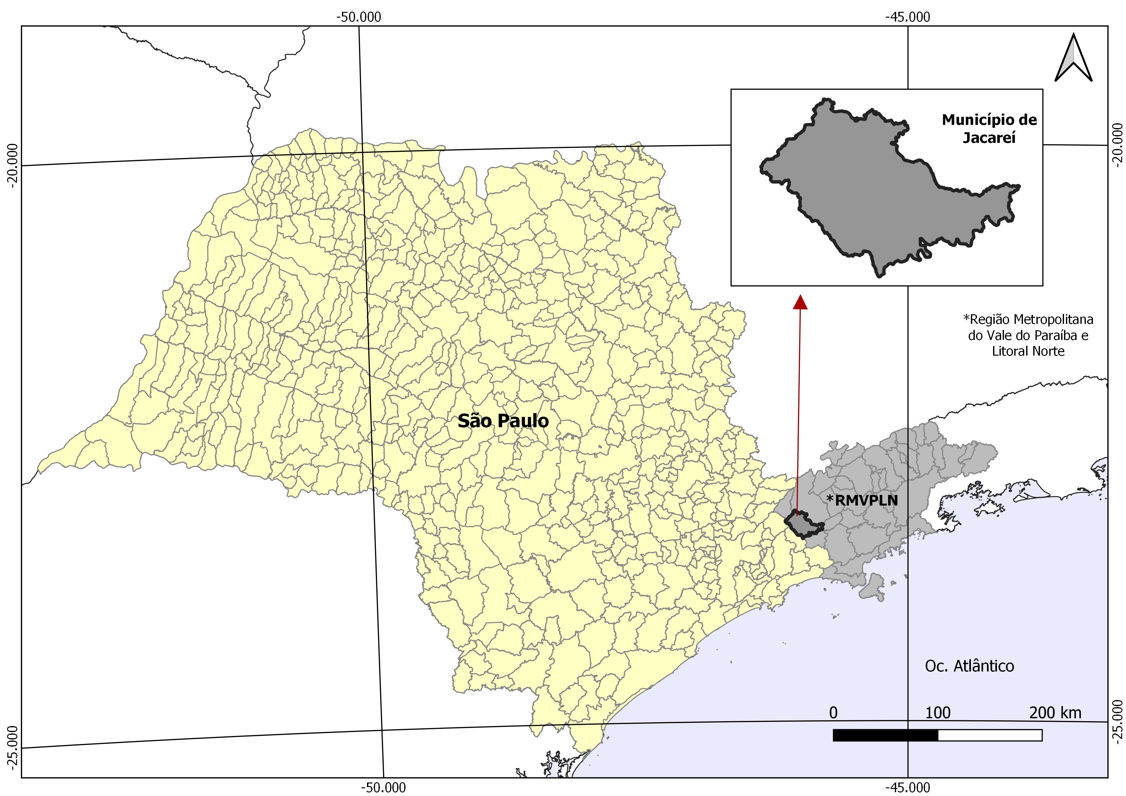
Área de Estudo
A área escolhida para o estudo foi o município de Jacareí/SP

Slide 6
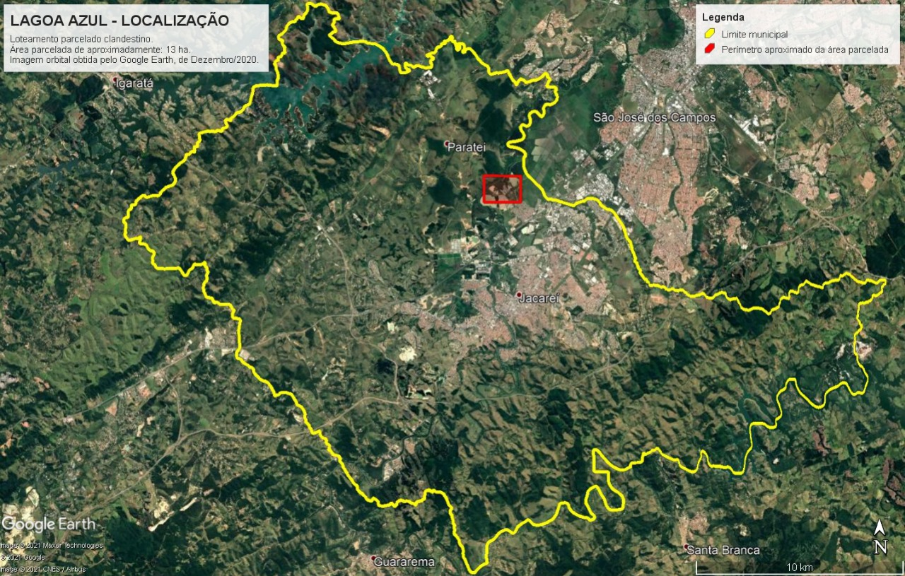
Localização - Lagoa Azul - Jacareí

Slide 7
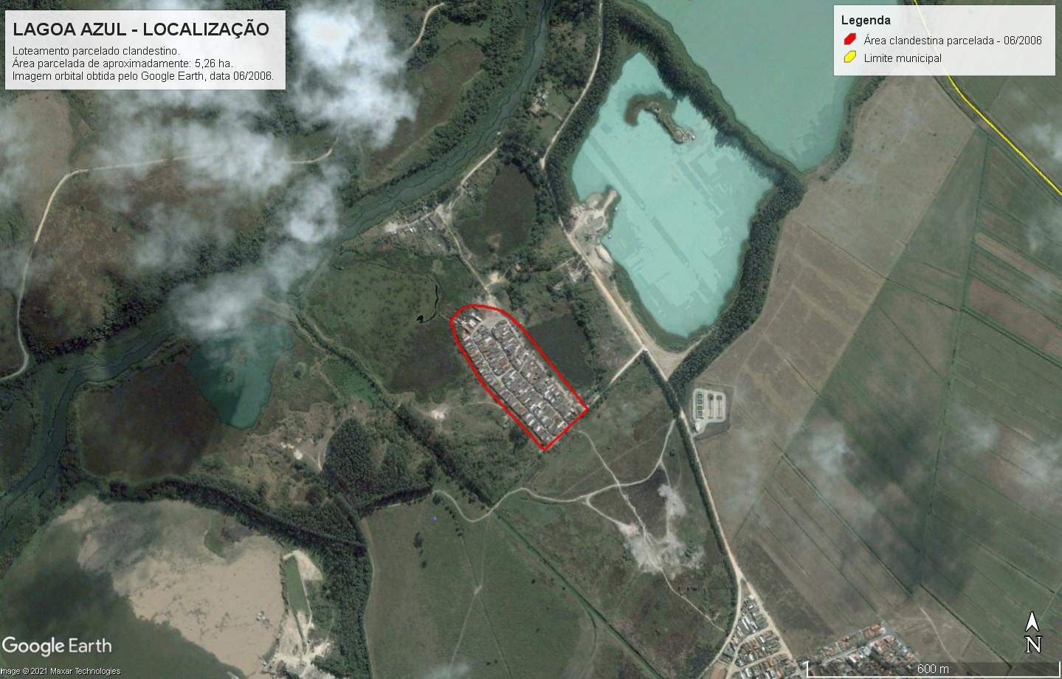
Junho de 2006

Slide 8
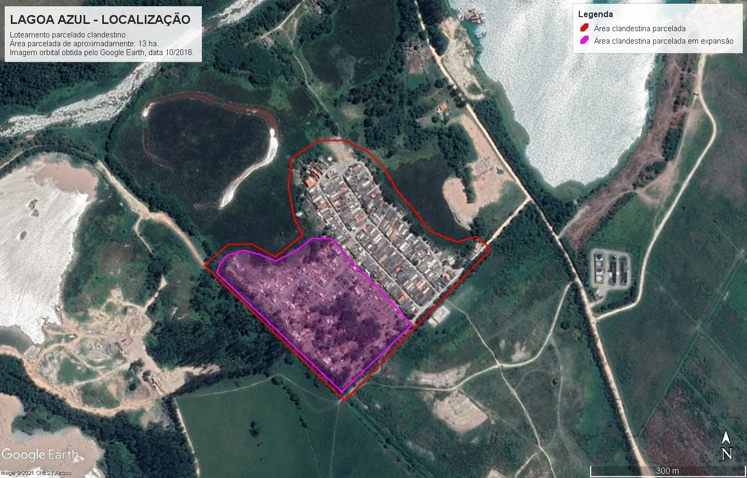
Outubro/2016

Slide 9
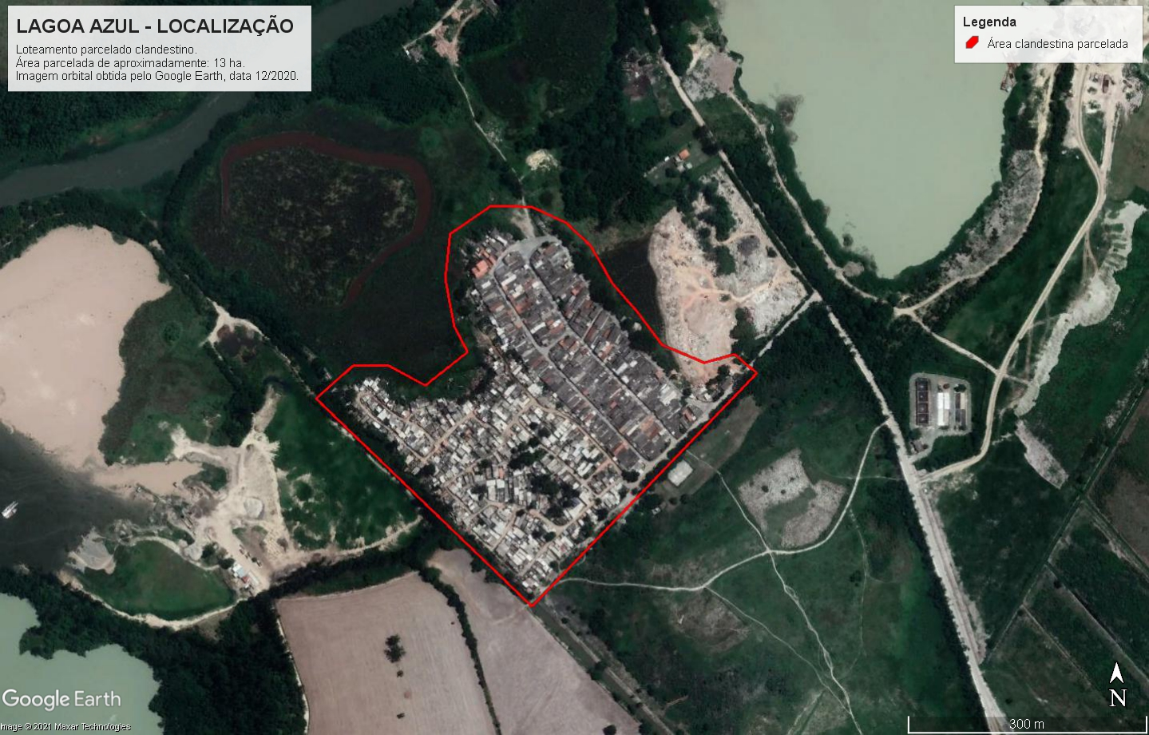
Dezembro/2020

Slide 10
Caracterização da área de estudo em função do tema abordado.
A área de estudo se encontra ao norte do município de Jacareí, em uma área de propriedade particular e mais ao Sul fica um Bairro regular chamado Parque Meia Lua, segundo os dados da prefeitura.
Com analise do Google Earth, a invasão começou no período de 2016, já possuía uma área irregular a direita do local. Ao redor da área verificou-se que já possuía lagos com extração de minérios, o Rio Paraíba, vegetação, algumas edificações já instalada e até um aterro sanitário.
Com imagens de satélite mais recentes do ano 2020 e a ferramenta do Google Earth, traçou um polígono para calcular o tamanho da área que foi de 6.0828,79 m².
A falta de moradia para a população de baixa renda, principalmente nas grandes e médias cidades, tem dado causa às invasões e loteamentos irregulares, que vêm se constituindo num dos maiores problemas da atualidade, como a desagregação social. (FREITAS,...) Como o aumento populacional e a baixa renda, pessoas que não possuíam residência ou não tinham condições para pagar aluguel, se apossaram da área privada denomina hoje, Lagoa Azul 2, como uma maneira de encontrar um lugar para morar.
Essa ocupação irregular hoje, se caracteriza por precariedade. Pois não há uma infraestrutura básica adequada que atenda as necessidades dos moradores locais, como acesso a água, energia, coleta de esgoto e de lixo.

Slide 11
Materiais e Métodos
Materiais
1) Levantamento Bibliográfico
Informações e dados disponibilizados no IBGE, MMA, USGS, INPE, ANA e CBH-PS.
Relatórios e publicações Comitê da Bacia Hidrográfica do Paraíba do Sul – (CBH-PS)
Textos, teses, mestrados e artigos que abordem análise ambiental em bacias hidrográficas visando a recuperação da cobertura vegetal.
2) Levantamento da Base Dados Digitais
Limites do município Jacareí, SP, escala 1: 250 000 / IBGE/2019 formato shapefile (https://www.ibge.gov.br/geociencias/organizacao-do-territorio/15774-malhas.html?=&t=downloads).
Limite das sub-bacias da Bacia hidrográfica do Paraíba do Sul, escala 1: 50 000 / ANA, formato shapefile (https://metadados.ana.gov.br/geonetwork/srv/pt/metadata.show?id=458&currTab=simple).
Carta topográfica de Jacareí / hidrografia, SP, escala 1:50 000 / IBGE, formato dgn (https://www.ibge.gov.br/geociencias/downloads-geociencias.html).
Modelo Digital de elevação ASTERGDEM, escala aproximada 1:50 000.
(https://earthdata.nasa.gov/learn/articles/new-aster-gdem)
Uma Imagens do satélite Landsat 5 (Land Remote Sensing Satellite), sensor TM (Thematic Mapper), órbita 219, ponto 76, data da aquisição 29/09/2000 (ID: LT05_L1TP_219076_20000929_20161213_01_T1).
Uma imagem do satélite Landsat 8 (Land Remote Sensing Satellite), sensor OLI (Operational Terra Imagery), órbita 219, ponto 76, data da aquisição 04/09/2000 (ID: LC08_L1TP_219076_20200904_20200917_01_T1).
Ambas as imagens fornecidas sem custos pela USGS (United States Geological Survey), com Level 2 (correção geométrica, radiométrica e georreferenciamento pelo MDE GLS2000 para UTM/WGS84 e correção atmosférica com 30 metros de resolução espacial, com banda aerossol e dados climáticos do MODIS gerados pelo Earth Resources Observation and Science (EROS).
Dados do censo demográfico e econômico, 2010 / IBGE (https://www.ibge.gov.br/estatisticas/downloads-estatisticas.html).
Malha censitária recorte para o município de Jacareí, 2010 / IBGE (https://www.ibge.gov.br/geociencias/organizacao-do-territorio/malhas-territoriais/26565-malhas-de-setores-censitarios-divisoes-intramunicipais.html?=&t=downloads).
Mapa de solos (ROSSI,2017) e Mapa de geologia (FUNCATE) ambos levantamentos disponíveis no Datageo (para download pedológico (https://datageo.ambiente.sp.gov.br/navegar).
Pode falar um pouco sobre a série Landsat e o Aster e fonte USGS

Slide 12
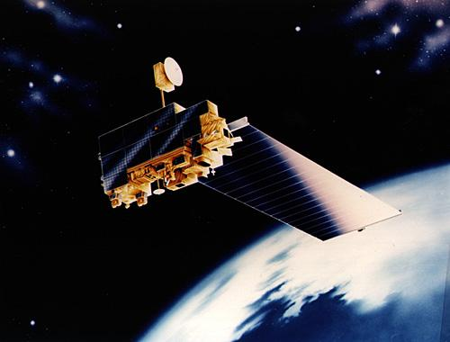
Materiais e Métodos
SATÉLITE TERRA (multi-instrumento)
ASTER
MODIS
MISR
CERES
MOPITT
(ABRAMS e HOOK, 2002)

Slide 13
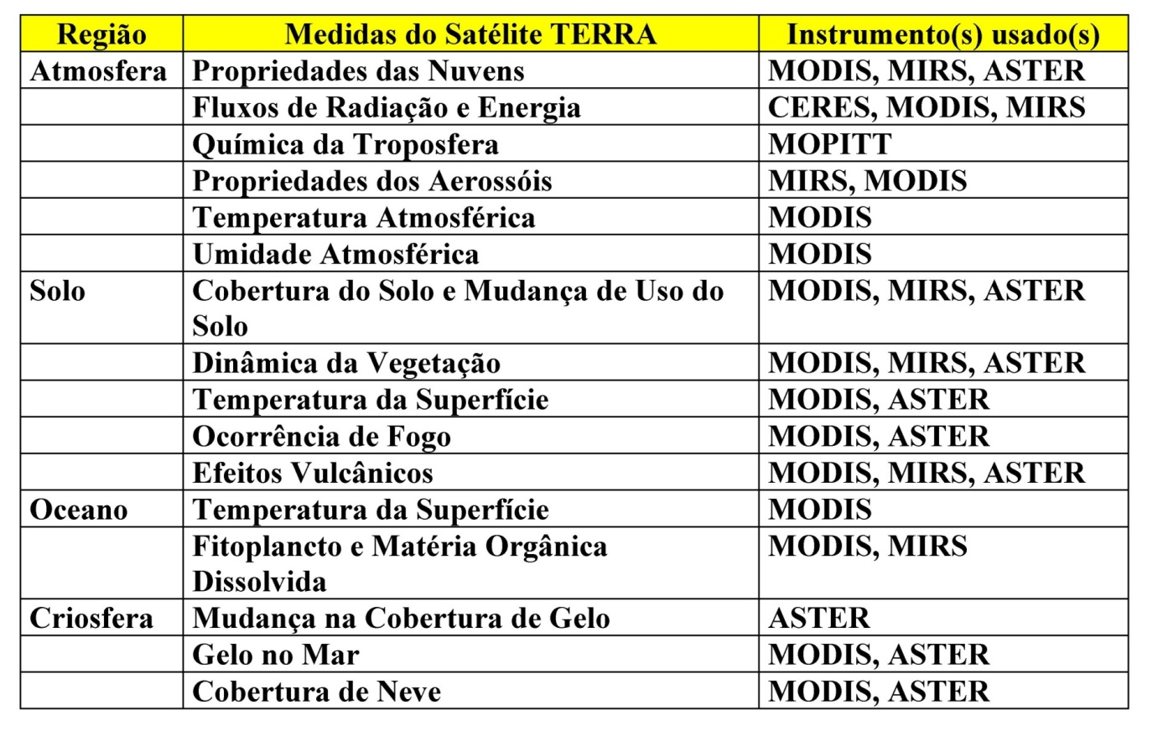
Materiais e Métodos
SATÉLITE TERRA (multi-instrumento)
ASTER
MODIS
MISR
CERES
MOPITT
(Programa SIHESP – FAPESP 2000 )

Slide 14
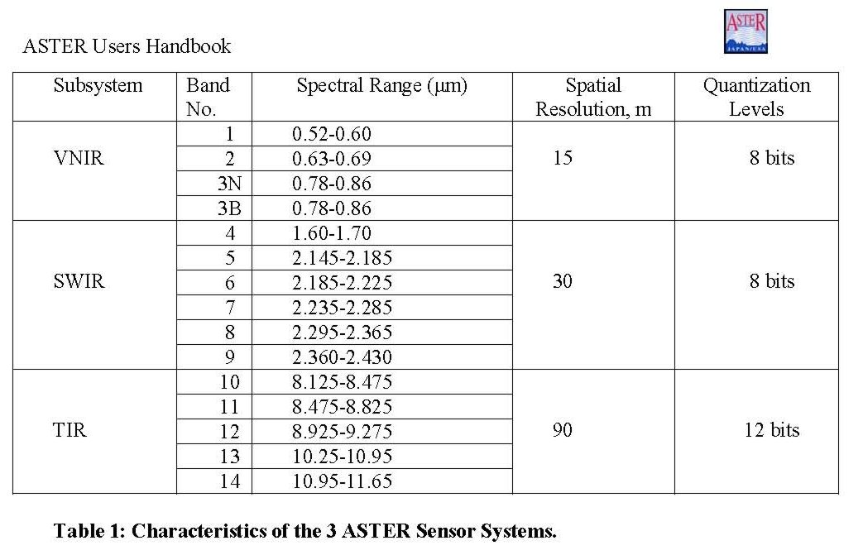
Materiais e Métodos
SATÉLITE ORBITAL : ASTER/TERRA
14 Bandas espectrais

Slide 15
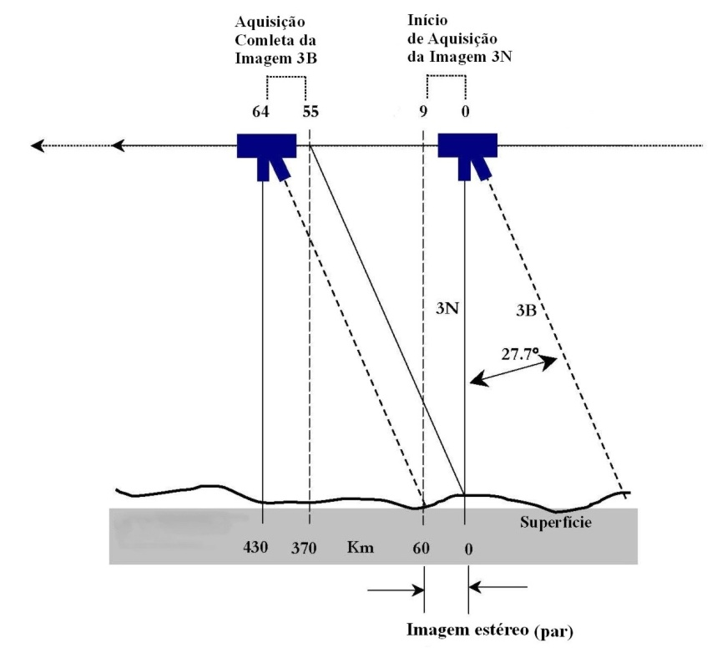
Materiais e Métodos
ASTER
VNIR , SWIR, TIR (14 Bandas espectrais)
3 bandas no VNIR
(Very Near Infra Red)
resolução espacial de 15m
Órbita along-track permite
uma relação b.h fixa com
boa fusão do par
estereoscópico.

Slide 16
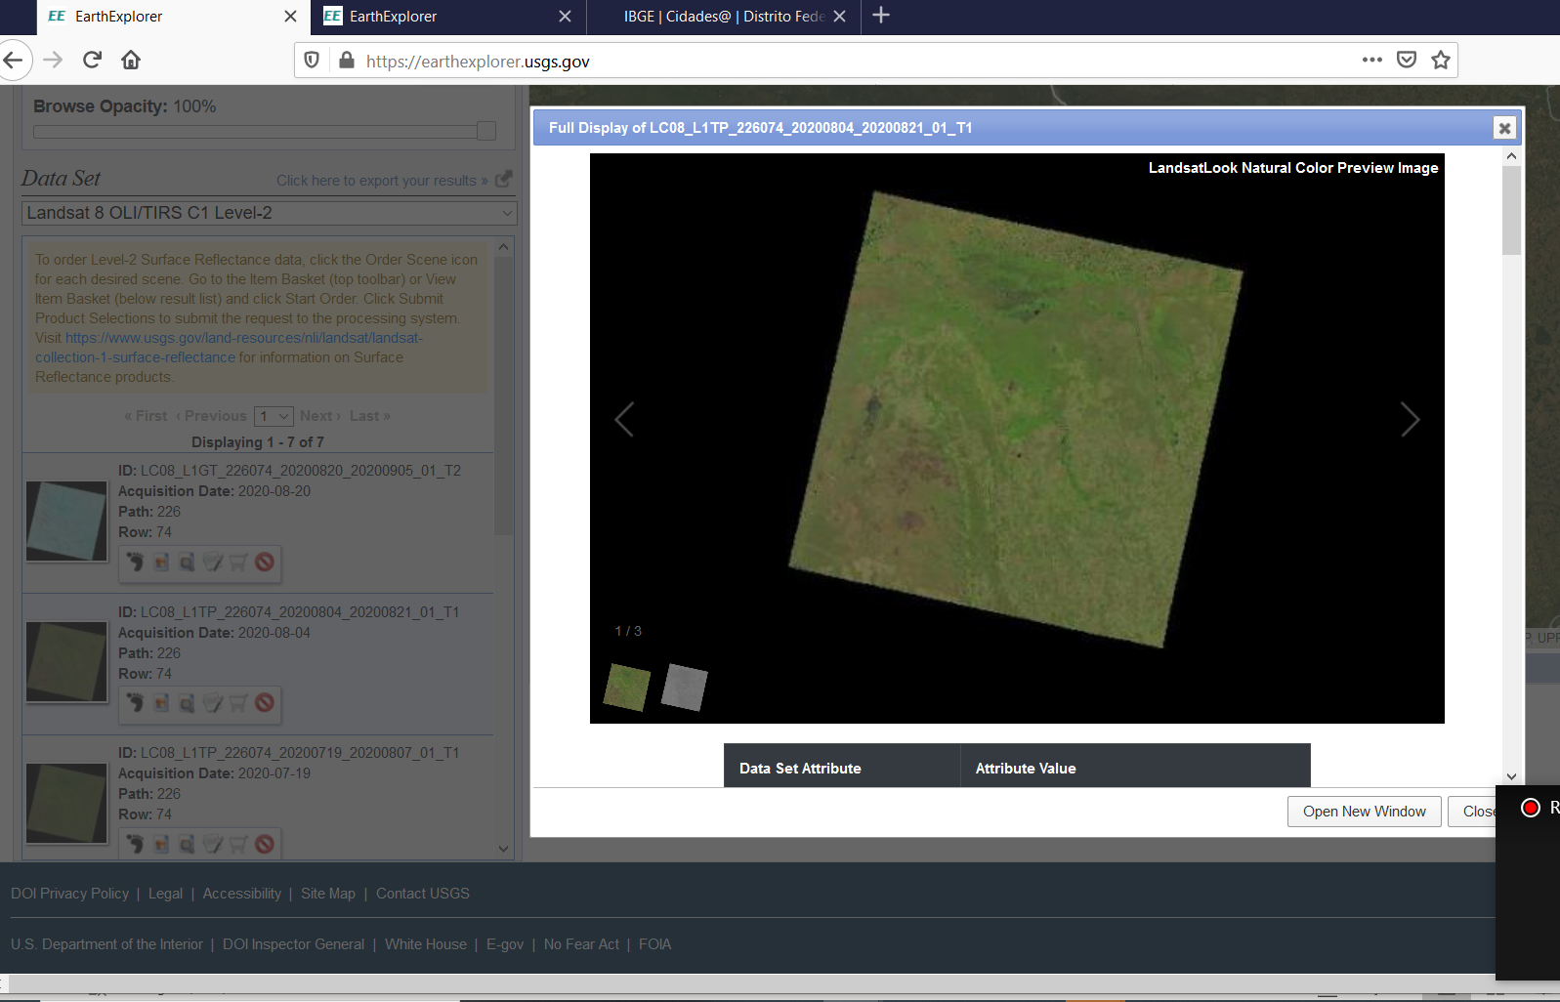
Materiais e Métodos
Materiais (exemplo aquisição USGS landsat)

Slide 17
Materiais e Métodos
3) Aquisição de Hardware e Software
Notebook pessoais e/ou o Laboratório Geoprocessamento da Fatec Jacareí
software SIG de licença free QGIS versão 3.4 (madeira) e Spring 5.2
Excel (gráficos)
pode falar um pouco do QGIS e do SPRING

Slide 18
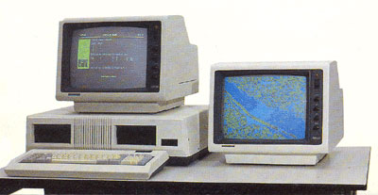
Materiais e Métodos
Materiais
3. (Exemplo SPRING)
Em 1986, a Divisão de Processamento de Imagens (DPI), lançou o sistema SITIM (Sistema de Tratamento de Imagens) para o ambiente MS-DOS e posteriormente desenvolveu um sistema de informação geográfica denominado SGI. Os dois sistemas passaram a operar de forma integrada, dando origem ao que veio a ser conhecido como sistema SITIM/SGI. A partir de 1991, iniciou-se o desenvolvimento do SPRING sua interface combina aplicações comandadas por "menus" e uma linguagem de consulta e manipulação espacial. A partir de 1996, o software foi liberado via Internet, com usuários disseminados pelo mundo inteiro (acesso em 28/05/2020 http://www.dpi.inpe.br/DPI/institucional/pessoal/histórico).
"Pai do SPRING" (SITIM/SGI)

Slide 19
Materiais e Métodos
Métodos
4) Entrada da base dados em SIG;
Importação dos limites do município Jacareí, SP, escala 1: 250 000 / IBGE/2019 formato shapefile.
Importação dos limites das sub-bacias da Bacia hidrográfica do Paraíba do Sul, escala 1: 50 000 / ANA, formato shapefile.
Importação da hidrografia da Carta topográfica de Jacareí, SP, escala 1:50 000 / IBGE, formato dgn.
Importação do Modelo Digital de elevação ASTERGDEM, escala aproximada 1:50 000.
Importação da imagem do satélite Landsat 5 (Land Remote Sensing Satellite), sensor TM (Thematic Mapper), órbita 219, ponto 76, data da aquisição 29/09/2000 (ID: LT05_L1TP_219076_20000929_20161213_01_T1).
Importação da imagem do satélite Landsat 8 (Land Remote Sensing Satellite), sensor OLI (Operational Terra Imagery), órbita 219, ponto 76, data da aquisição 04/09/2000 (ID: LC08_L1TP_219076_20200904_20200917_01_T1).
Importação no formato tabular dos Dados do censo demográfico e econômico, 2010 / IBGE.
Importação da Malha censitária recorte para o município de Jacareí, 2010 / IBGE.
Importação do Mapa de solos (ROSSI,2017) e Mapa de geologia (FUNCATE).
Todos os dados serão importados ambiente SIG (QGIS, SPRING).
5) Modelização da informação espacial;
Recorte das imagens Landsat, Modelo digital de Elevação, Mapa de Hidrografia, Solos e Geologia para o retângulo envolvente da área de estudo.
Entrada da Malha censitária e Dados do censo no formato, shapefile e tabular respectivamente para a área de estudo.
Recorte dos dados de queimadas para a área de estudo,
Todos os dados espaciais serão convertidos para o sistema de coordenadas UTM/SIRGAS (2000).
Demais ajustes necessários para o adequado processamento dos dados.

Slide 20
Materiais e Métodos
Métodos
6) Processamento dos dados;
Contraste das imagens, composição colorida, identificação de áreas amostrais para o emprego da classificação supervisionada com algoritmo Maxver (Moreira, 2007) ver também um trabalho que tenha empregado análise temporal utilizando Landsat 8 e Landsat 5 e bastar citar aqui.
A partir do Modelo Digital de Elevação ASTERGDEM será definido o mapa hipsométrico e de declividade (PERINI et al.,2013).
Definição de Áreas de Proteção Permanente APPs da rede hidrográfica da bacia do Paraíba do Sul nos limites do município de Jacareí, SP conforme operações espaciais descritas em Rosa (2011).
Identificação a partir de mapas classificados da malha censitária da densidade demográfica e da renda per capita visando a exclusão de áreas densamente povoadas e economicamente ativas em função do processo histórico de ocupação já consolidado inviabilizando recuperação de áreas degradadas (acesso 08/11/2020 http://www.campinas.sp.gov.br/arquivos/desenvolvimento-economico/cidades.pdf).
Definição da fragilidade ambiental na Bacia do Paraíba do Sul no trecho incluso no munícipio de Jacareí, SP, a partir dos mapas de declividade, hipsometria, geologia, solos, mapa da APPs e uso e cobertura da terra de 2000 e 2020 e mapas socioeconômicos conforme Spörl, Castro & Luchiari (2011).
Sempre citar um trabalho que empregou o método que você vai utilizar.

Slide 21
Materiais e Métodos
Métodos
7) Trabalho de Campo;
Trabalho de campo para reconhecimento e validação da classes obtidas, coleta de informações, diagnóstico, avaliação interativa dos processos de ocupação e impactos, registro fotográfico, etc.;
8) Análise espacial e comparativa;
Comparação entre os mapas de uso e cobertura da terra gerados para quantificar os decréscimos de áreas vegetadas (ROSA, 2011).
Identificação dos graus de fragilidade ambiental com a cobertura vegetal existente para viabilizar a recuperação de áreas críticas (acesso 08/11/2020 https://www.rc.unesp.br/igce/aplicada/ead/estudos_ambientais/ea15.html).
Finalização dos mapas temáticos gráficos e tabelas para visualização dos resultados obtidos.
9) Discussão dos Resultados;
Análise dos mapas obtidos, tabelas e gráficos visando a produção dos textos para apresentação em eventos, seminários, workshop, relatórios e artigos;
10) Disponibilização dos resultados em ambiente Web;
Disponibilização da informações relevantes obtidas pelo trabalho realizado visando dar suporte técnico cientifico as instituições publicas, privadas e parceiras do projeto e a comunidade em geral com intuito de um planejamento ambiental adequado e sustentado para a área de enfoque.

Slide 22
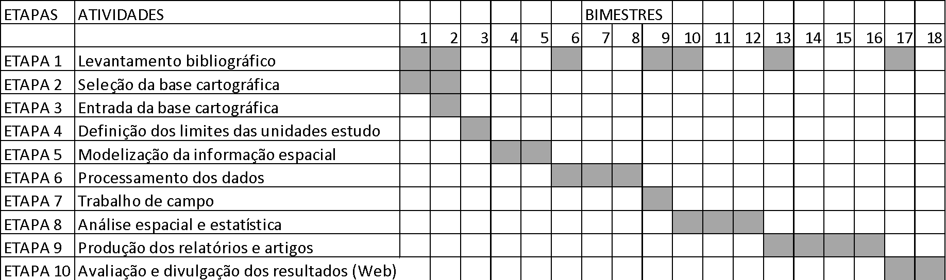
Cronograma
Obs. vocês podem reescrever os títulos da etapas e trocar bimestres por meses ou semanas a depender da extensão do projeto, mas geralmente os financiamentos não se estendem além de três anos. Estou passando anexo “Exemplo_para_edicao_Resultados_Esperados_Cronograma_Custos.doc” p vcs. editarem e colarem de volta aqui de acordo com projeto de vcs.

Slide 23
Custos
Obs. vocês podem gerar custos até hipotéticos nesse momento que temos urgência, mas se der pesquisem produtos e serviços e os valores mais adequados aos projetos de vcs. Estou passando anexo “Exemplo_para_edicao_Resultados_Esperados_Cronograma_Custos.doc” p vcs. editarem e colarem de volta aqui de acordo com projeto de vcs.
DESCRIÇÃO | QUANTIDADE | UNIDADE | VALOR UNITÁRIO (R$) | VALOR TOTAL (R$)
CUSTEIO
Remote Sensing with IDRISI Taiga: A Beginner's Guide | 1 | un. | 120,00 | 120,00
Licença software Idrisi Taiga | 2 | un. | 4.500,00 | 9.000,00
Papel sulfite | 15 | resma | 15,00 | 225,00
Midia DVD-R 4,7 Gb | 5 | pt. c/ 50 | 60,00 | 300,00
Tonner p/ multifuncional | 10 | un. | 250,00 | 2.500,00
Combustível | 80 | litro | 2,80 | 224,00
Serviço de terceiros |  |  | 2.000,00 | 2.000,00
Total Custeio |  |  |  | R$ 14.369,00
CAPITAL
Computador Desktop | 2 | un. | 4.300,00 | 8.600,00
Notebook | 1 | un. | 3.500,00 | 3.500,00
Multifuncional | 1 | un. | 550,00 | 550,00
Disco FATA 1 Terabyte | 2 | un. | 8.500,00 | 17.000,00
Total Capital |  |  |  | R$ 29.650,00
TOTAL GERAL |  |  |  | R$ 44.019,00

Slide 24
Resultados Esperados
Obs. Ver exemplo do que pode ser descrito no documento anexo “Exemplo_para_edicao_Resultados_Esperados_Cronograma_Custos.doc”

Slide 25
Referências Bibliográficas
REFERÊNCIAS BIBLIOGRÁFICAS (Exemplo)
ALMEIDA, C. M.; CÂMARA, G.; MONTEIRO, A. M. V. Geoinformação em urbanismo: cidade real x cidade virtual. 1ed. São Paulo. Oficina de Textos, 2007, 368p.
CÂMARA, G.; et al. Anatomia de Sistemas de Informação Geográfica. Campinas, São Paulo. Instituto de Computação, UNICAMP, 1996.
COLVERO, A.
CHAVEZ, P.S. "Image-Based Atmospheric Corrections – Revisited and Improved", Photogrammetric Engineering and Remote Sensing, v.62, n.9, p. 1025-1036, 1996.
CHAVEZ, P.S. An Improved Dark-Object Subtraction Technique for Atmospheric Scattering Correction of Multispectral Data. Remote Sensing of Environment, v.24, p.459–479, 1988.
INSTITUTO BRASILEIRO DE GEOGRAFIA E ESTATÍSTICA (IBGE). Censo Demográfico 2010. Disponível em: < http://www.censo2010.ibge.gov.br/todas_noticias.php>. Acesso em: 30 maio 2011.
JENSEN, J. R. Sensoriamento remoto do ambiente: uma perspectiva em recursos naturais. São José dos Campos, SP: Parêntese, 2009.
National Aeronautics and Space Administration (NASA). ESAD – MrSid Image Server. Disponível em: < http://zulu.ssc.nasa.gov/mrsid.> . Acesso em: Janeiro de 2010.
PREFEITURA MUNICIPAL DE CAMPINAS. Plano Diretor de Campinas - Lei Complementar 15, de 2006. Disponível em <http://www.campinas.sp.gov.br/governo/seplama/plano-diretor-2006> Acesso em: 10 junho 2011.

Slide 26
============================= NOVAS ========================
freitas . Direito à moradia, ocupações irregulares, regularização fundiária e segurança pública. - Revista do Advogado Nº 145 | ABR | 2020
ANDRADE, Daniel de; SOUZA, Adriane Aparecida Moreira; GOMES, Cilene. Análise temporal da expansão urbana nos municípios do Vale do Paraíba Paulista. Mercator, Fortaleza, v. 1, 1-15., abr. 2019. Disponível em: https://www.scielo.br/pdf/mercator/v18/en_1984-2201-mercator-18-e18005.pdf. . Acesso em: 25 mar. 2021.
A utilização do SIG para o planejamento urbano. – Revista ANAP Brasil

